Slide 1
Проектный офис
Услуги
июль 2023

Slide 2
Оглавление
Какие бизнес-боли решает
проектный офис?
Ч
Что такое проектный офис?
Оценка зрелости проектного офиса
Чем мы можем помочь?
Аутсорсинг процессов проектного офиса. Как мы помогаем?
Аутсорсинг процессов проектного офиса. Результаты
Автоматизация проектной деятельности на ERP «Орион»

Slide 3
Какие бизнес-боли решает проектный офис?
Вам не хватает собственных специалистов для качественной поддержки процессов управления и достижения целей проекта
Вам необходимо быстро запустить проект и сформировать сильную команду с необходимыми компетенциями, опытом и способностью эффективно выстраивать процессы управления
Ваша цель - краткосрочный проект по непрофильной деятельности (внедрение ИТ-систем, масштабный переезд, реорганизация компании), для организации управления которым не хотелось бы отвлекать предметных специалистов
Вы недовольны качеством реализованных проектов

Slide 4
Что такое проектный офис?
Проектный офис
подразделение, отвечающее за методологическое и организационное обеспечение проектного управления в организации, планирование и контроль портфеля проектов, внедрение и развитие информационной системы планирования и мониторинга проектов, формирование сводной отчетности по программам/проектам.
Базовые функции
Расширенные функции
Разработка и внедрение методологии управления проектами и контроль ее соблюдения
Формирование реестра проектов и сводной отчетности по проектам
Планирование и контроль реализации проектов на постоянной основе
Обеспечение работы Проектного комитета (если создан в организации/подразделении)
Централизованное выделение руководителей или администраторов проектов (если решено их содержать не в функциональных подразделениях, а в PMO)
Выбор, внедрение, поддержка и развитие информационной системы планирования и мониторинга проектов (если нужна ИС)
Внедрение и поддержка системы стимулирования участников проектной деятельности (если за задачу отвечает не подразделение по персоналу)
Организация обучения проектному управлению или непосредственно обучение (если за задачу отвечает не подразделение по персоналу)
Диагностика проектов
Управление знаниями в области управления проектами (сбор, анализ, обобщение и распространение знаний между участниками проектной деятельности)

Slide 5
Оценка зрелости проектного офиса
Что такое модель зрелости Проектного офиса?
Подходы к оценке зрелости
Диагностика:
процессов
Команды
используемых технологий
организационной структуры
Модель, описывающая этапы (уровни) развития проектной деятельности (проектного офиса) в Компании.
Уровни зрелости
1
2
3
Единая терминология
Учет существующих проектов
Поддержка на уровне руководства Компании
Настроены отдельные процессы
Обучение сотрудников
Понимание важности УП на всех уровнях Компании
Единая методология (регламент)
Контроль исполнения регламента
4
5
Автоматизация существующей методологии
Анализ и улучшения на основании накопленного опыта (своего и лучших практик)
Notes:
Мы можем вместе с вами в рамках работый с вами сесть и опнять – реурущльтатом план

Slide 6
Подход к организации проектного офиса
Проектный офис
Люди
Предоставляем команду профессионалов
Процессы
Аутсорсинг процессов
Технологии
Автоматизация процессов

Slide 7
Что делаем в рамках аутсорсинга процессов проектного офиса?
Организация централизованного учета и контроля исполнения проектов
Централизованный контроль текущих статусов проектов, реестра проектов
Организация структуры проектных пространств и правил их заполнения (правила хранения документов, база знаний по проектам)
Ведение и актуализация планов проектов
Организация процессов управления рисками и проблемами (ведение реестров рисков и проблем, планов по управлению рисками и проблемами, визуализация, оповещения о рисках на заинтересованных лиц)
Автоматизация проектной деятельности компании на базе системы «Орион»
Регулярный контроль показателей проекта в системе «Орион»
Организация процесса закрытия проектов
Аутсорсинг проектного офиса

Slide 8
Автоматизация проектной деятельности на ERP «Орион»
Орион рассчитывает необходимые финансы и трудоемкость производства (ИТ), обеспечивает прозрачность всех бэк-процессов
Основная функциональность
1
Управление финансами компании и контроль
3
Ресурсное планирование (утилизация команд)
!
Мы не заменяем технологический процесс разработки ИТ. Мы покрываем управленческий уровень вокруг
Управление проектами
и направлениями деятельности
Развитие компетенций
и навыков сотрудников
2
4
+42%
+20%
+27%
Эффект, который мы проверили на себе
точность прогнозирования бюджета затрат и доходов проекта
эффективность планирования ресурсов и оптимизации загрузки
сокращение накладных расходов на бэк-функции вокруг ИТ
Технологический стек

Slide 9
Чем и как мы можем помочь?
Чем iFellow может помочь?
Как iFellow может помочь?
Люди
Предоставление необходимых специалистов
Аутсорсинг отдельных специалистов
Процессы
Обучение и управление знаниями
Разработка регламентов проектной деятельности
Организация и актуализация отчетности проектам Заказчика
Планирование и контроль реализации проектов
Организация и обеспечение работы проектного офиса
Диагностика проектов
Консалтинг проектного управления
Аутсорсинг проектного офиса на отдельно выделенных проектах и/или программах проектов параллельно с существующим проектным офисом Заказчика
Аутсорсинг проектного офиса полностью
Технологии
Выбор, внедрение, обучение и поддержка информационной системы управления проектами
Автоматизация проектной деятельности ИТ

Slide 10
Аутсорсинг процессов проектного офиса. Результаты
Результаты для клиента
Управленческие
Методологические
действующий Проектный офис, обеспечивающий эффективную реализацию всех проектов компании*
«быстрый старт» поддержки процессов управления проектами*
регламентация и поддержка процессов управления проектом, обеспечение принятия управленческих решений
разработка и поддержка в актуальном состоянии документации
определение метрик для оценки качества процессов управления. Контроль качества и выработка корректирующих мероприятий
Экспертно-консультативные
Стратегические
Административные
экспертная и консультативная поддержка специалистов Заказчика
организация разработки и актуализация планов проектов
организация и контроль процессов Управление рисками и проблемами
мониторинг достижения показателей проекта
организация коммуникации и взаимодействия на проекте
фиксация поручений и контроль их исполнения
формирование отчетности
Ведение документации в соответствии с Регламентом
* В варианте с аутсорсингом проектного офиса полностью

Slide 11
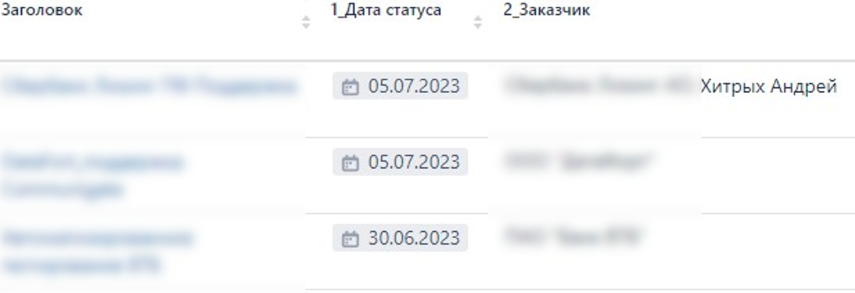
Организация централизованного учета и контроля исполнения проектов
Централизованный контроль текущих статусов проектов (общий статус, соответствие плану, бюджету, наличие рисков, проблем)
Реестр проектов (общая информация по проекту, сравнение плановых и прогнозных данных

Slide 12
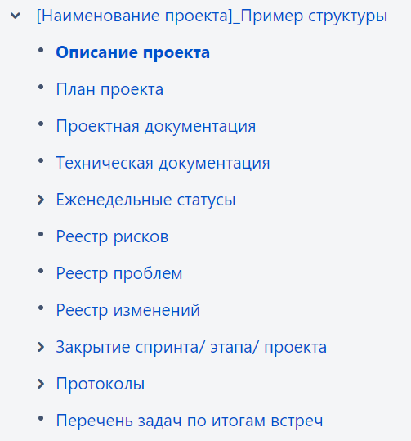
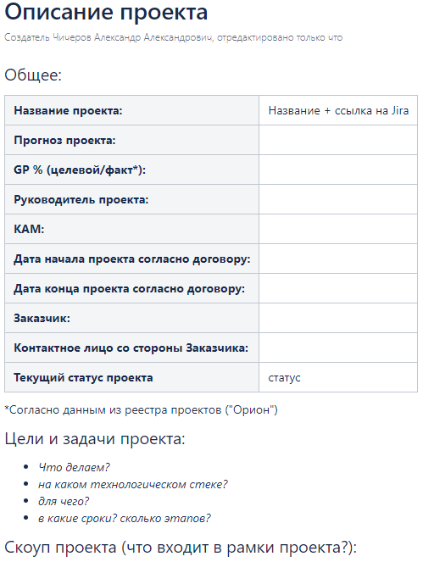
Организация структуры проектных пространств и правил их заполнения
Пример структуры проектного пространства и шаблон описания проекта

Slide 13
Организация процессов управления рисками и проблемами
Реестр рисков (пример)

Slide 14
Организация процессов управления рисками и проблемами
Реестр проблем (пример)

Slide 15
Приложение. Автоматизация проектной деятельности
Орион

Slide 16
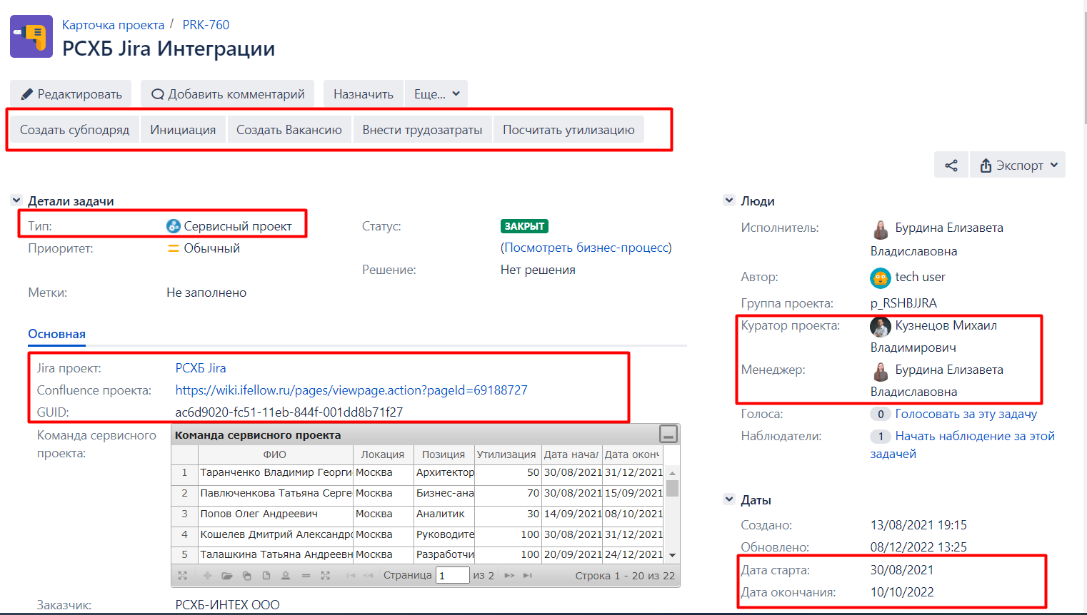
Управление проектами и ресурсами. Паспорт проекта
Управление проектом в одном месте
Оперативный контроль изменений команды, аллокации, статуса, документов
Прогнозирование трудозатрат и денежных средств
Бизнес-цели
Решение
Команда
Субподряды и вакансии
Прогнозы в часах и деньгах
Интеграция с 1С или другими системами:
Получения затрат на ФОТ
Карточка проекта, субподряды, вакансии, связь с Договорами, единый учет

Slide 17
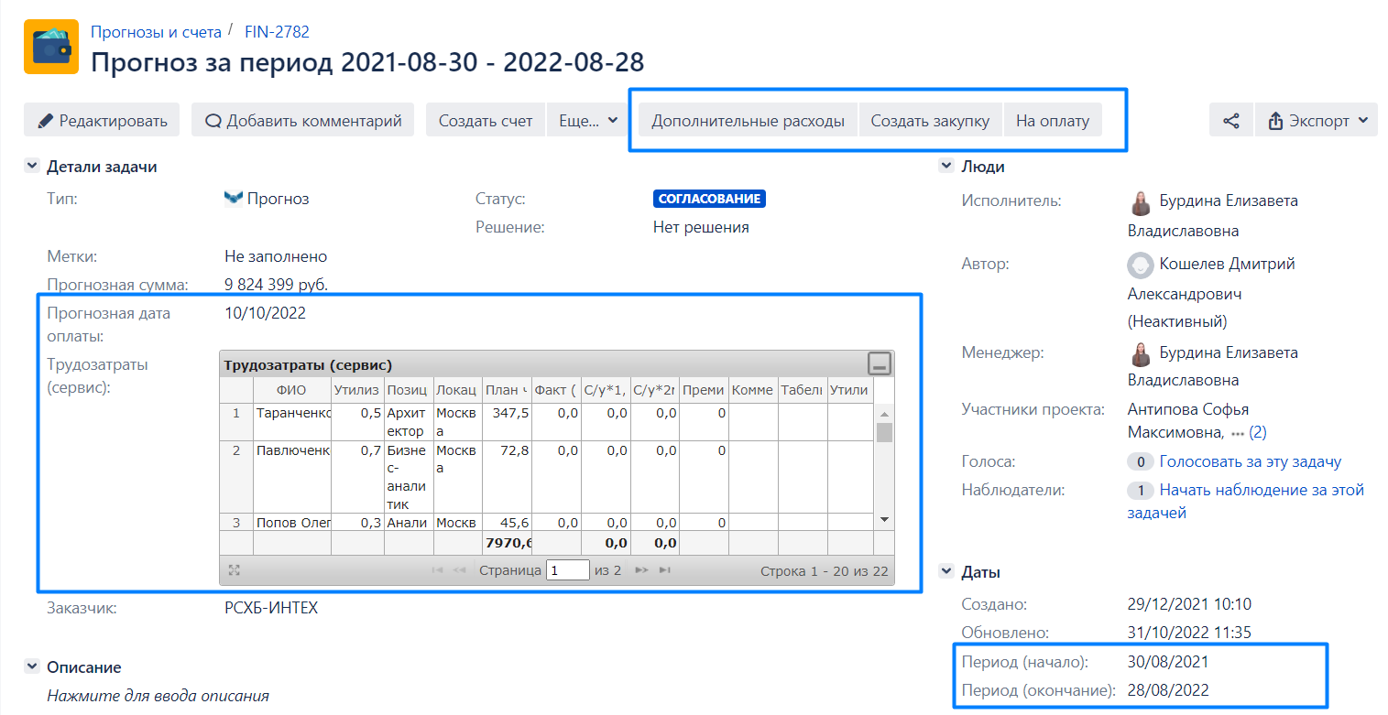
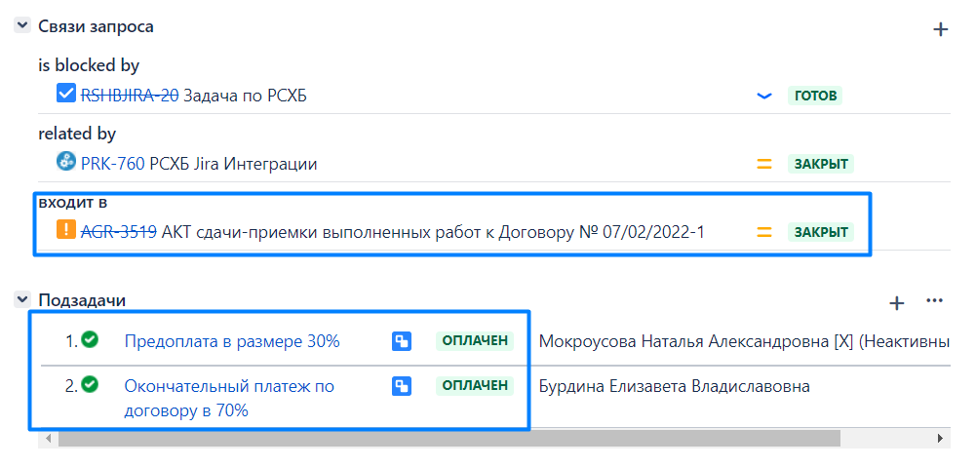
Управление проектами и ресурсами. Прогнозируем и бюджетируем
Управление проектом в одном месте
Оперативный контроль изменений команды, аллокации, статуса, документов
Прогнозирование трудозатрат и денежных средств
Бизнес-цели
Решение
Прогнозы в часах и деньгах
Дополнительные расходы (премии, командировки)
Дальнейшее сравнение аллокации и факт табелей
Интеграция с 1С или другими системами:
Получения затрат на ФОТ
Карточка прогноза, все денежные обязательства и платежи в одном
Контролируем договорную обвязку и исполнение обязательств по счетам

Slide 18
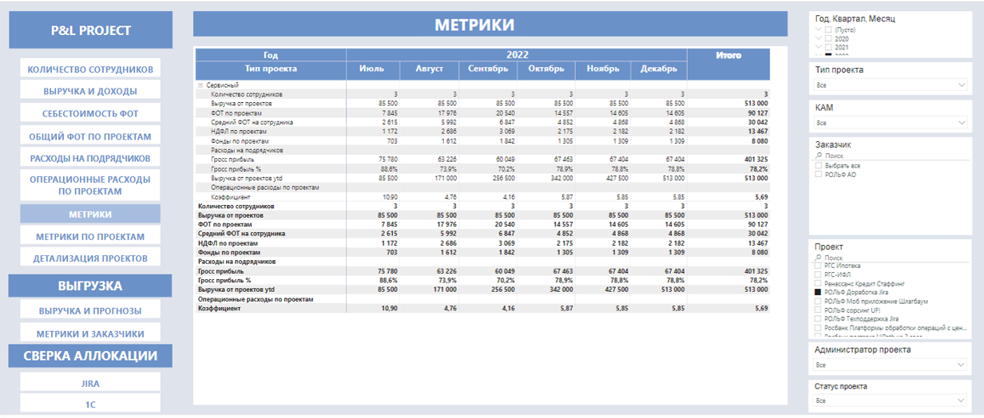
Управление проектами и ресурсами. Аналитика
Сводное управление и принятие решение с помощью P&L (отчет о прибылях и убытках) - юнит-экономика каждого проекта (направления компании)
Контроль движения денежных средств по каждому проекту с помощью отчета Cash Flow (график платежей)
Визуальный контроль и прогноз исполнения показателей
Бизнес-цели
Решение
Прогнозирование и контроль доходов и расходов по проекту
Интеграция с 1С или другими системами:
Для автоматизации создания счетов
Получения затрат на ФОТ
Учет привлеченных участников проекта и открытых позиций
Механизм привлечения субподряда, раздельный учет
P&L по проектам, бюджетирование

Slide 19
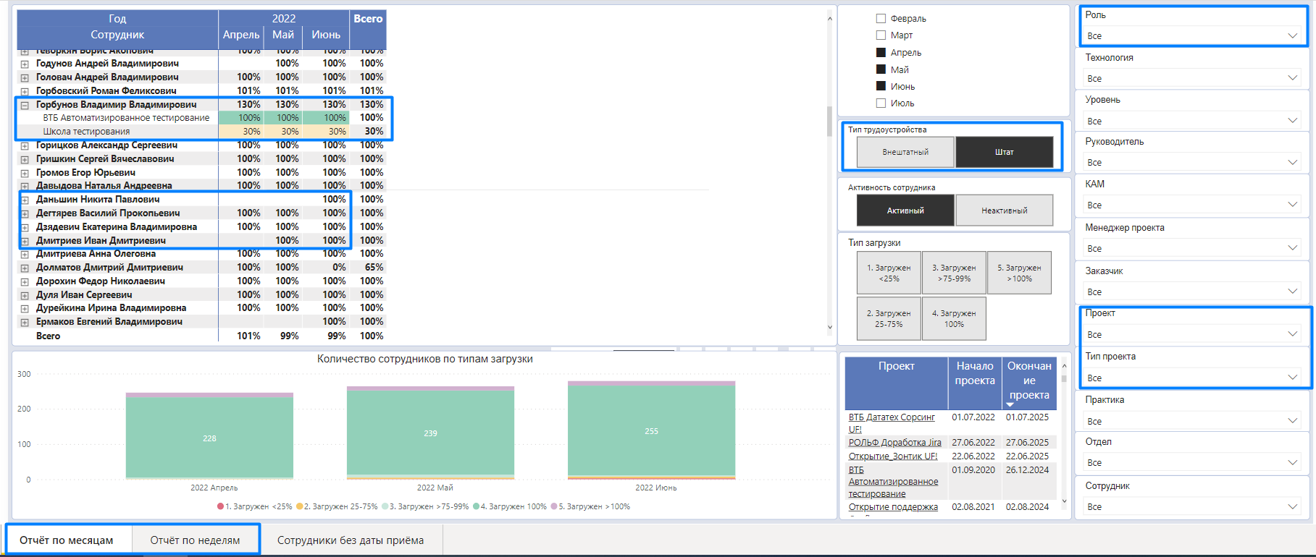
Управление проектами и ресурсами. Балансируем ресурсы
Формирование команды по компетенциям
Оптимизация загрузки команд
Предупреждение неравномерного распределения команд
Бизнес-цели
Решение
Справочник компетенций сотрудников компании
Прогнозирование утилизации проектной команды – роли, загрузка и сроки привлечения членов
Отчет Скамейка для прогнозирования загрузки сотрудников компании и корректировки необходимого capacity проектных команд
Управление ресурсами, скамейка

Slide 20
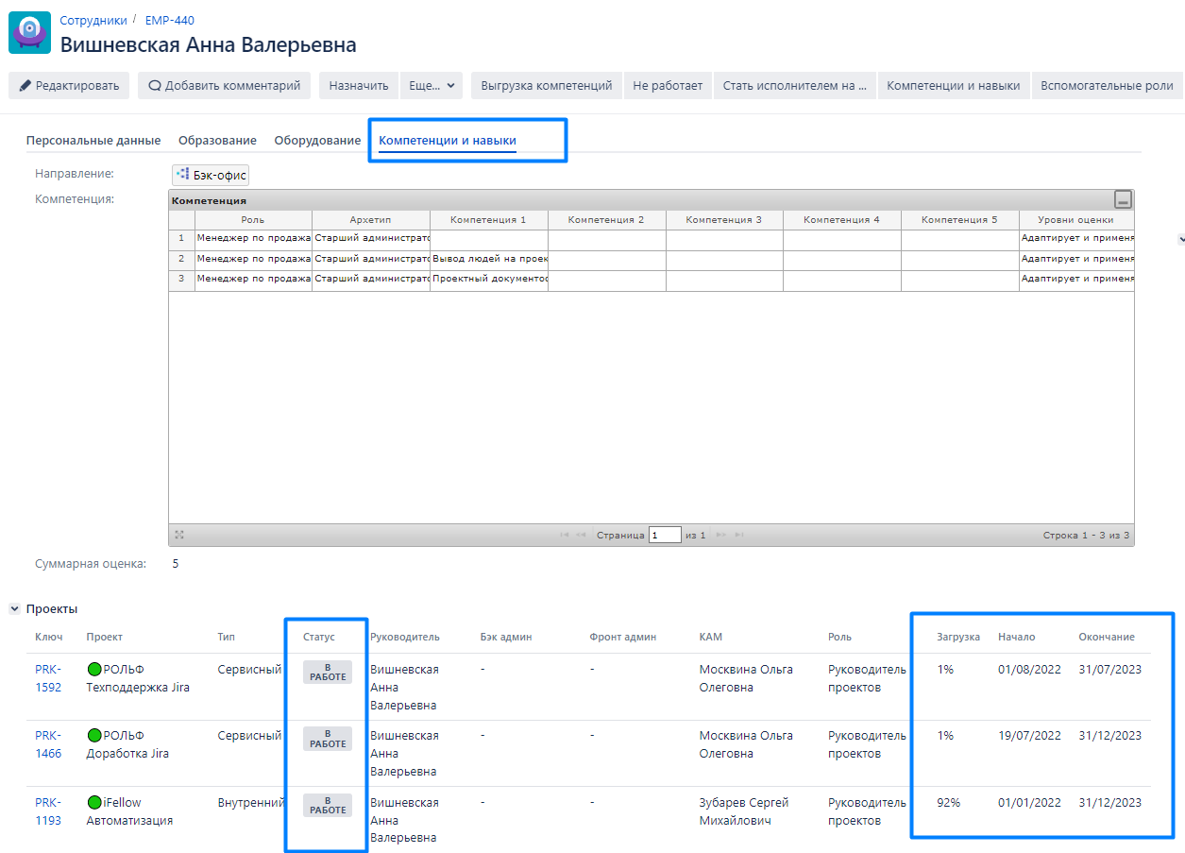
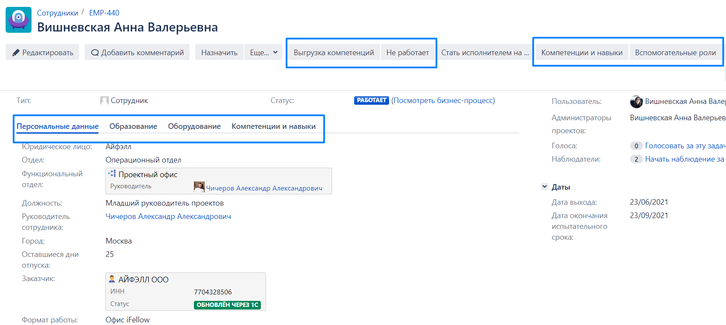
Управление проектами и ресурсами. Балансируем ресурсы
Формирование команды по компетенциям
Оптимизация загрузки команд
Предупреждение неравномерного распределения команд
Бизнес-цели
Решение
Справочник компетенций сотрудников компании
Прогнозирование утилизации проектной команды – роли, загрузка и сроки привлечения членов
Отчет Скамейка для прогнозирования загрузки сотрудников компании и корректировки необходимого capacity проектных команд

Slide 21
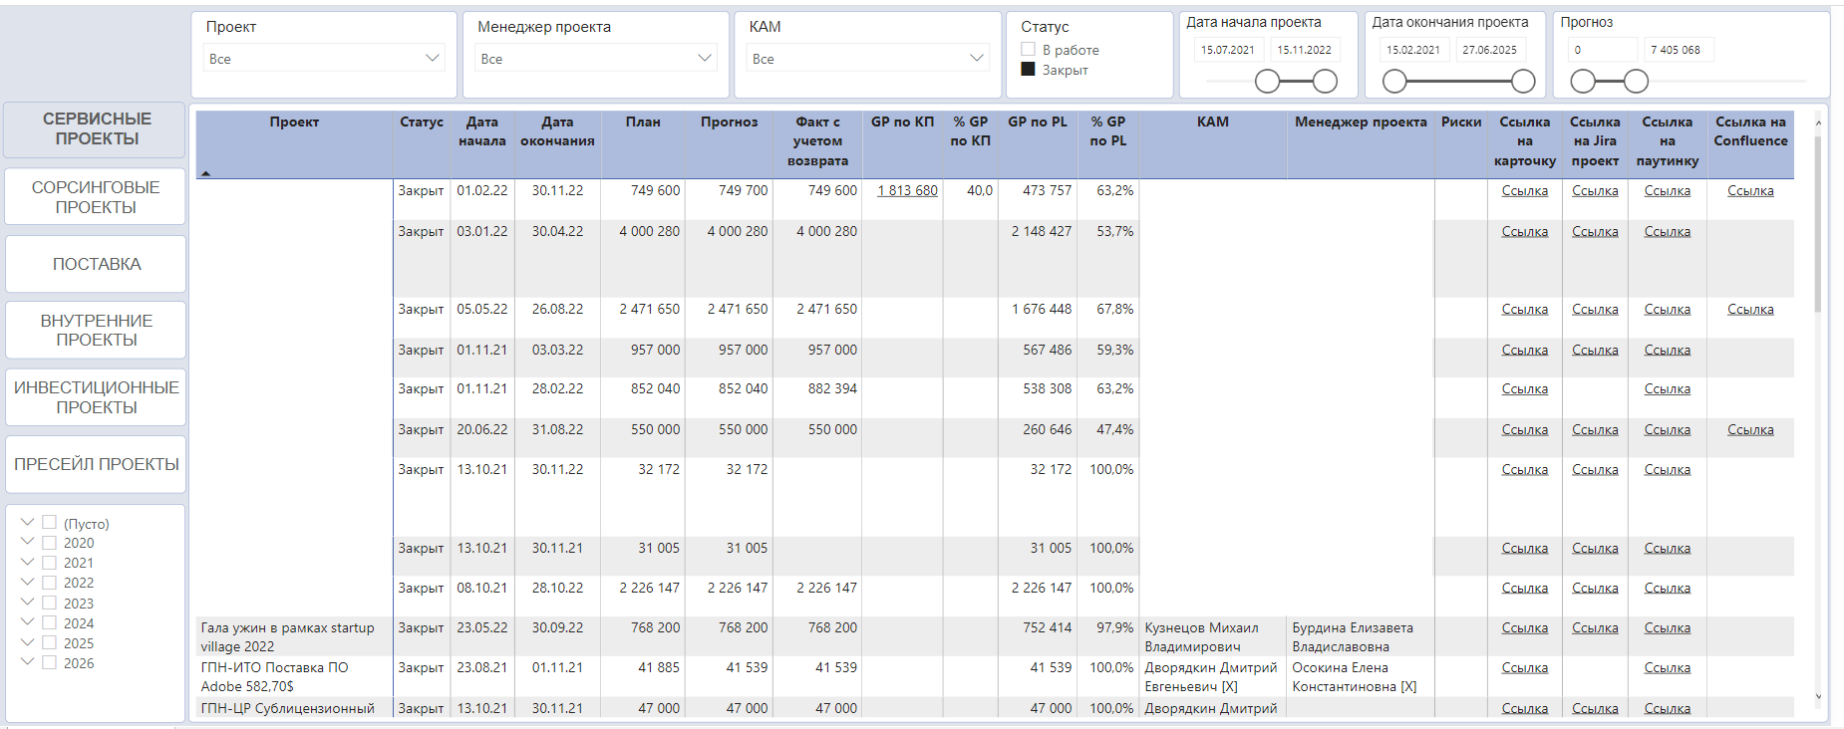
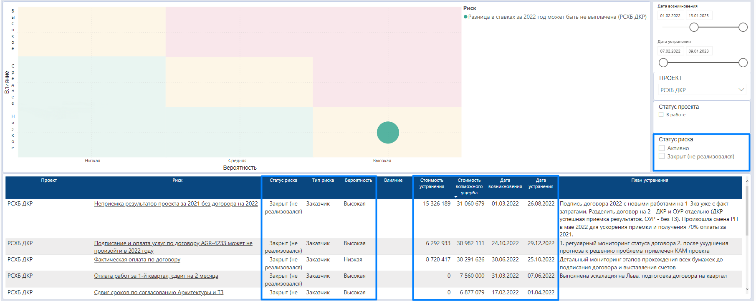
Управление проектами и ресурсами. Предупреждаем риски
Ведение проектов по гибким методологиям
Предиктивный анализ рисков
Управляемость портфеля проектов компании через средства визуализации
Бизнес-цели
Решение
Реестр проектов.
Дорожная карта проекта
Взаимосвязь с бюджетами, плановыми и фактическими трудозатратами
Реестр рисков для связи планов проекта и оценкой потенциального ущерба
Риски проекта
Дорожная карта реализации
Реестр

Slide 22
Спасибо за внимание!

